Slide 1
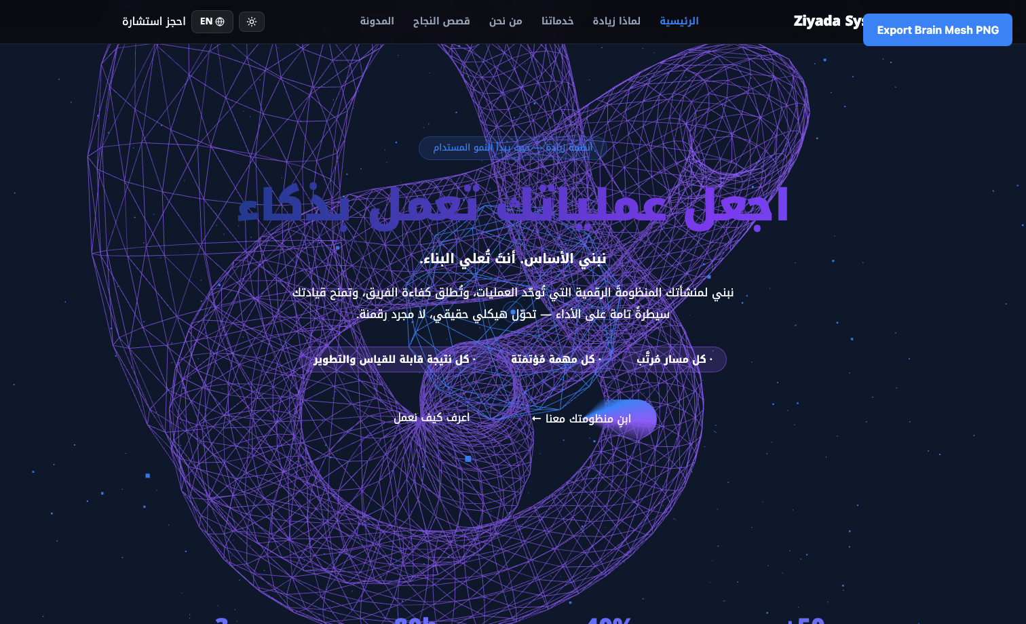
MOON TIER
قالب العروض والـ Quotations | زيادة سيستم
تصميم حديث بنفس روح الموقع
قابل للتخصيص للفِرق التجارية B2B
غلاف ونهائي متناسقين مع الهوية

Slide 2
GUIDE
كيف تستخدم القالب بسرعة
1) انسخ الملف كنسخة مشروع
2) استخدم خلفية اليوم + كروت زجاجية خفيفة
3) حافظ على ألوان CTA البنفسجي/الأزرق
4) لا تزحم النص، ركز على الوضوح

Slide 3
FLOW
هيكل العرض المقترح
غلاف -> تشخيص -> الحل -> خطة التنفيذ -> التسعير -> المخاطر -> CTA
كل قسم له Divider بصري كبير مثل واجهة الموقع

Slide 4
QUOTE
قوالب صفحات التسعير
باقة تأسيس / نمو / أداء
بنود واضحة + افتراضات + مدة التنفيذ
صفحة جاهزة للتوقيع والاعتماد

Slide 5
MOCKUPS
استخدام الموك اب في الشرائح
iPhone mockup و MacBook mockup مرفقة كملفات مفتوحة
حط التصميم داخل الإطار مع هوامش ثابتة
استخدمها لعرض posts والـ reels previews

Slide 6
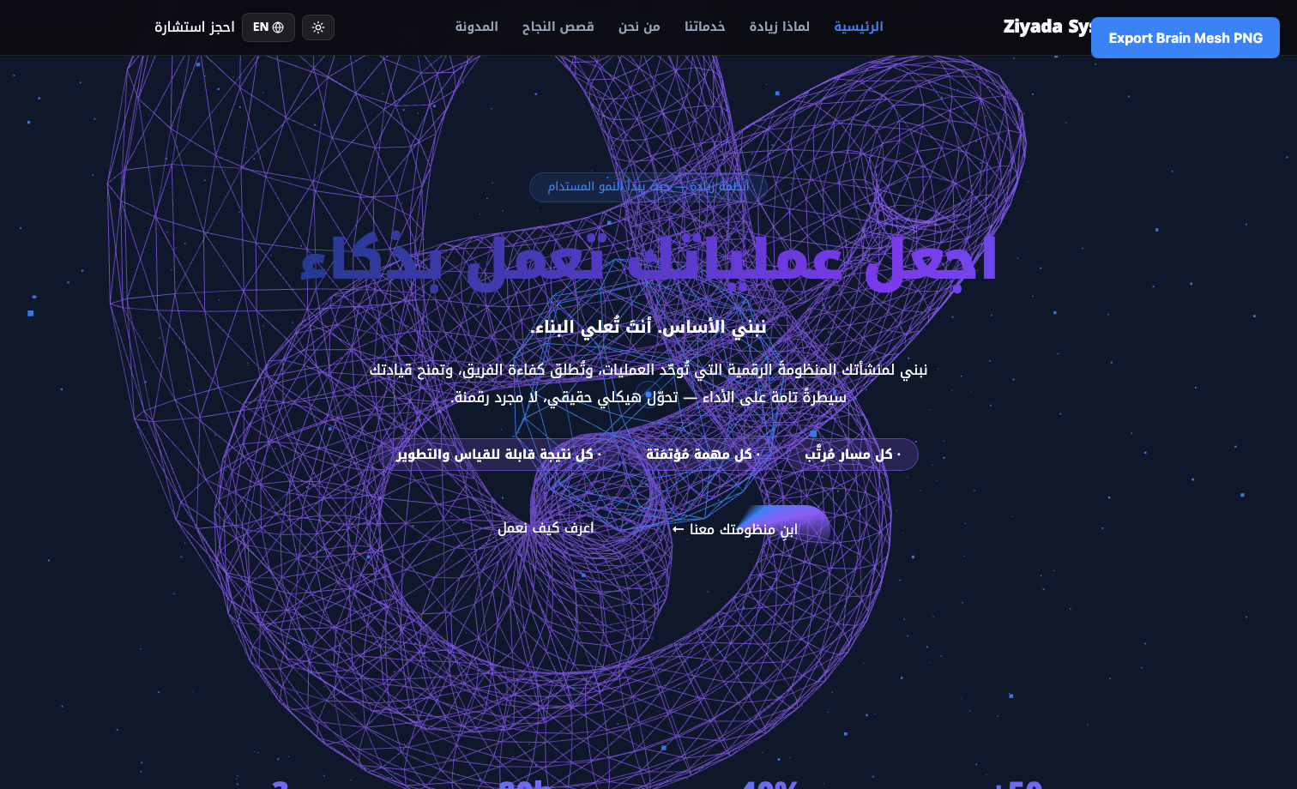
END
جاهز للإرسال للعميل
تم بناء القالب للفِرق الداخلية في Zia
نسق حديث + قراءة مريحة + CTA واضح

